Slide 1
ХАБАРОВСК СЕМЬЯ И ГОРОД – РАСТЕМ ВМЕСТЕ

Slide 2
КОНКУРСНОЕ ЗАДАНИЕ №1 «СЕМЕЙНЫЙ ГОРСОВЕТ»

Slide 3
В социальной сети Facebook, на презентационной странице города «Хабаровск. Семья и город – растем вместе» создана вкладка «Семейный горсовет», на которой жители города оставляют свои предложения по развитию родного города

Slide 4
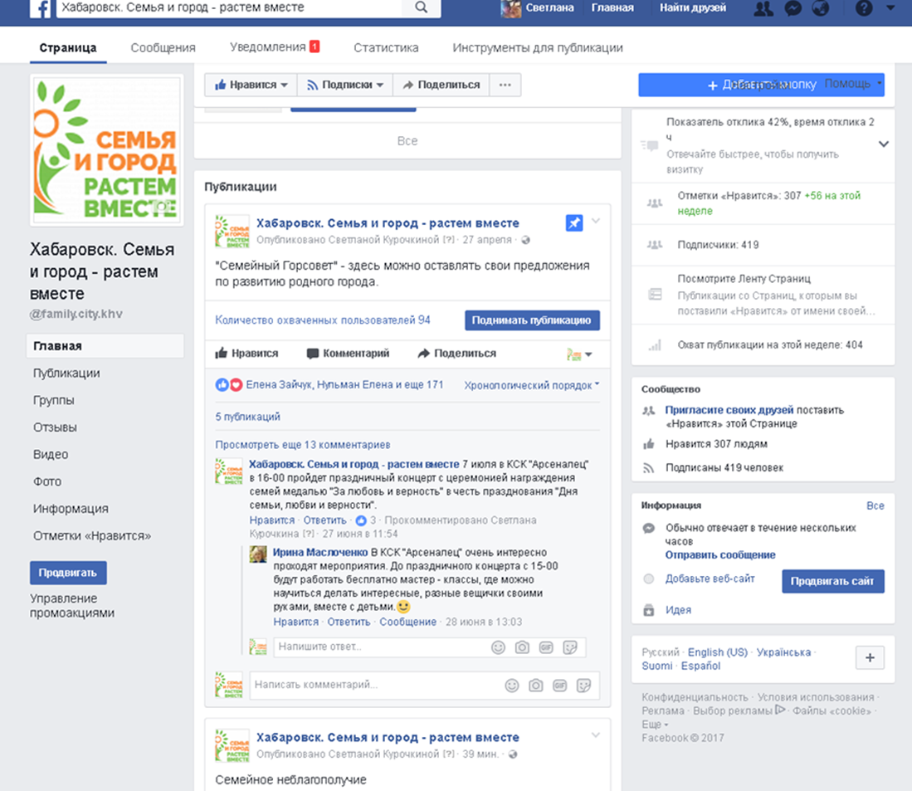

Slide 5
Так же и в социальной сети Instagram на странице family.city.khv создана вкладка для комментариев

Slide 7
В Хабаровске, во всех районах города работают 5 «Центров работы с населением». Специалисты Центров ведут прием граждан, предоставляют консультационные услуги (психолога, социального педагога, юрисконсульта), организуют каникулярную занятость несовершеннолетних, находящихся в сложной жизненной ситуации. Работают кружки для детей, 30 семейных клубов, школ для родителей, проводится групповая и индивидуальная работа с родителями по психолого-педагогическому просвещению и консультированию

Slide 8
Всем посетителям Центров предлагается оставить свои пожелания в пункте приема заявок о том, каким бы они хотели видеть свой город

